Slide 1
KOMPRIMIRANJE DATOTEKA
.

Slide 2
Kako komprimirati datoteke?
1.Potražite datoteku ili mapu koju želite komprimirati.
2.Desnom tipkom miša kliknite datoteku ili mapu, pokažite na Pošalji primatelju, a potom kliknite Komprimirana mapa.
3.Stvorit će se nova komprimirana mapa. Da biste je preimenovali, kliknite je desnom tipkom miša, zatim kliknite Preimenuj, a potom unesite novi naziv.

Slide 3
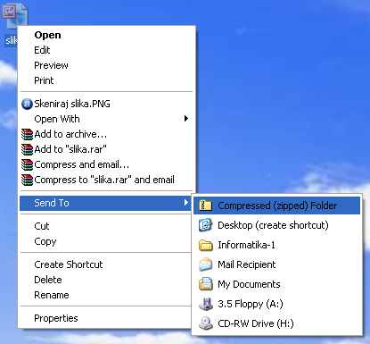
Datoteka za komprimiranje
Desnom tipkom miša
Pokažemo na POŠALJI
PRIMATELJU…
…te kliknemo na komprimirana datoteka i stvorit će se nova komprimirana datoteka.

Slide 4
Izdvajanje datoteka ili mapa iz komprimirane datoteke.
1.Pronađite komprimiranu mapu iz koje želite izdvojiti datoteke ili mape.
2.Učinite jedno od sljedećeg:
Za izdvajanje jedne datoteke ili mape dvokliknite je da biste je otvorili. Zatim povucite datoteku ili mapu iz komprimirane mape na novo mjesto.
Za izdvajanje cijelog sadržaja komprimirane mape desnom tipkom miša kliknite mapu, kliknite Izdvoji sve, a zatim slijedite upute.

Slide 5
Komprimiranje slika
1.Ako svoje slike namjeravate dijeliti u dokumentima paketa Microsoft Office, na web-mjestima ili u porukama e-pošte, preporuča se smanjiti veličinu ili dimenzije slika za učinkovitiji rad. Na primjer, ako slikate digitalnom kamerom koja stvara velike datoteke, umetnete li te datoteke u dokument programa Microsoft Word, zbog povećanje veličine otežat će se upravljanje datotekom Word dokumenta. Preporuča se smanjiti veličinu datoteke slika kako bi se brže učitavale na web-mjestima ili dimenzije slika za bolju prilagodbu veličini okna preglednika.
2.Možete smanjiti i veličinu datoteke i dimenzije slika na manji JPG format datoteke. Microsoft Office Picture Manager automatski određuje omjer kompresije nakon što navedete namjenu slika. Na vašim će se slikama uvijek zadržati Omjer slike. Ako je vaša slika manja od odabrane mogućnosti kompresije, ne izvršava se nikakva promjena veličine ili komprimiranje.

Slide 6
IZRADILI:
Iva Ahmetović
Kristina Kraljić
Antonija Markuš
☺

